Slide 1
基于内蒙古自治区高中教学情况的
走班排课系统
汇报人：贾梦婷
指导教师：张志平
时间：2023.11.04

Slide 2
01
04
研究方案
课题来源及研究目的意义
目
录
CONTENTS
02
国内外研究现状
05
进度安排
03
主要研究内容
06
课程所需条件

Slide 3
01
课题来源及研究目的意义

Slide 4
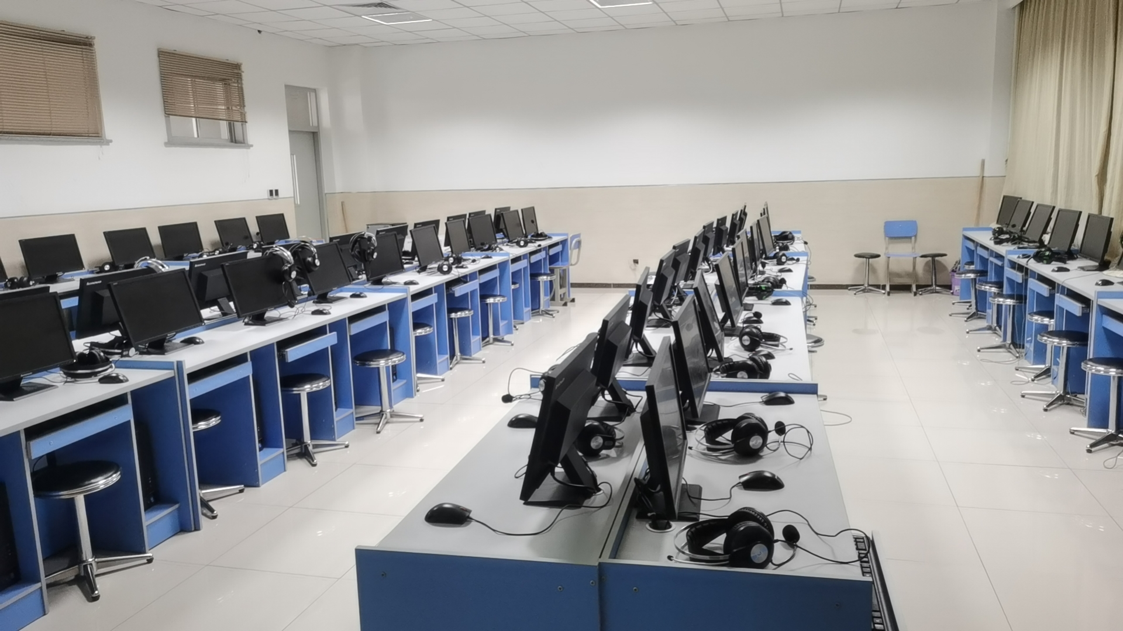
01
课题来源
CLICK HERE TO ADD TITLE TEXT
高考综合改革是教育领域“牵一发而动全身”的重大改革，内蒙古自治区作为全国第五批启动高考综合改革的8个省区之一，从2022年秋季入学的普通高中一年级学生开始实施高考综合改革，不再实行传统的文理分科，而是采取“3+1+2”高考模式，这样学生的选择性考试科目会有12种组合。
现当前国内选课走班模式主要分为分类走班、分层走班、分层分类走班和分项走班四种模式，其中语文、数学、英语三大主科基本上都是进行分层走班，而另外的“2 选 1”和“4 选 2”科目大多是分类走班。在学生管理方面，选课走班制度突破了原有的固定班级模式，采用了新型的行政班和教学班制度，为了进一步提升教学质量，同时面临教务排课工作量陡增的现状，因此相关走班排课系统的应用也应运而生。

Slide 5

01
研究目的及意义
CLICK HERE TO ADD TITLE TEXT
研究目的
研究意义
新高考政策的来临带来最大的改变就是教学模式的变化，从传统教学行政班模式发展成为走班教学模式。实行走班模式后如何有效合理的分班、完成课务的安排，这两方面是走班教学模式的首要问题。
探索与走班教学相适应的选课方式，有助于缓解缓解师资、设备、教学场所等资源的相对短缺，人工排课量工作量陡增等影响。本程序主要基于基本的选课管理系统之下，利用排课算法，针对内蒙古本地教学情况的约束条件，自动形成符合师生预期的课表。

Slide 6
02
国内外研究现状

Slide 7
02
国外研究
CLICK HERE TO ADD TITLE TEXT
选课制在美国进一步改进、发展并逐步推行。托马斯·杰弗逊首先创建了弗吉尼亚大学，实现了他的选课制思想，这是选课制的雏形。美国哈佛大学校长查尔斯·威廉·艾略特将选课制引入哈佛大学并全力推广、完善。
欧洲的一些著名大学如牛津大学、剑桥大学、巴黎大学等都是实行学年制：按班级组织教学，学生所修课程及顺序、进度均由学校统一规定、安排。
19世纪末-20世纪初
19世纪以前
1810年
19世纪初
威廉· 冯·洪堡创办了柏林大学，他以“学术自由”“教学与研究相统一”为办学方针，由学生自行选择学习的课程、教师和学校，自行安排学习的进度和顺序，这就是选课制的萌芽。
选课制在全美学校中确立，随后为适应这种高度自由化的学习方式确立了学分制。

Slide 8
02
国内研究
CLICK HERE TO ADD TITLE TEXT
2017年《国家教育事业发展“十三五”规划》颁布实施，鼓励普通高中实行选课制、走班制，开设多样优质的选修课程”。前两批试点的省份采取了“3+3”模式，语文、数学、外语 3 门必考科目；再从其他 6 个科目中自选三科参加等级考试。
2003年教育部印发 《普通高中课程方案 （实验）》，开始在高中实行学分制。
2014年9月3日，国务院印发的 《关于深化考试招生制度改革的实施意见》被通俗地称为“高考新政”。高考新政最大的特色是明确提出 “增加学生的选择性”以及“考生可以在6科中自主选择3科”参加高考。
第三、四批改革省份实施“3+1+2”，其中需要从物理和历史两科中首选一科；再从化学、生物、地理、政治 4 科中自选两科，共有 12 种组合。

Slide 9
03
主要研究内容

Slide 10
03
主要系统角色
管理员
老师
学生
管理员可以看到以上所有模块，管理所有模块信息。
教师可以看到课程信息，但只能查看；可以查看自己的课程的选课信息。
学生可以对已有课程进行选课，对已选的课程进行取消，若某课程被取消，那么已选课程的选课信息状态变为已取消。

Slide 11
03
包含主要数据元素
管理员信息
01
02
教师信息：
用户名、密码、性别、年龄、手机号
教工号、用户名、密码、性别、年龄、所教科目
学生信息
03
04
课程信息
学号、用户名、密码、性别、年龄、班级名称
课程名称、上课教师教工号、上课教师名称、上课教室、上课时间、上课人数、已选人数
选课信息
05
06
班级信息
课程名称、上课教师教工号、上课教师名称、上课教室、上课时间、学生姓名、课程状态
班级名称、班级类别、班级层次（教学班特有）

Slide 12
03
系统实现主要功能
CLICK HERE TO ADD TITLE TEXT
学生选（退）课
学生可进行选课并查看个人选课情况，同时可进行退课操作
登录注册、退出登录
通过用户名、密码及验证码校验进行登录注册
个人信息管理
可现实管理员、教师、学生个人基本信息的显示
修改密码
自动排课
通过输入原密码、新密码及确认密码的校验来完成密码的修改
基于遗传学算法进行自动排课，生成个人课表

Slide 13
04
研究方案

Slide 14
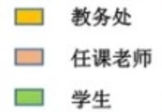
走班排课系统流程
课程基础信息录入
发布选课
选课完成
课程排课
课表生成
报名情况
教师个人课表
学生选课
选课微调
学生个人课表
管理员
教师
学生

Slide 15
04
研究方案
当前国内选课走班模式主要分为和四种模式
分类走班
分层走班
分层分类走班
分项走班

Slide 16
04
研究方案
分层走班
高考必考的语文、数学、外语这三门课程学校可实行分层次教学,即每个科目分为A、B、C三层，每一层的学习难度不同。A层：学生知识基础较为薄弱，学习习惯差，学习毅力不够。B层：有一定的知识基础，有自觉学习的意识，具有一定的上进心，学习水平中等。C层：C层学生的学科知识基础最为扎实，自觉学习能力、接受能力强，有毅力，成绩优异。
分类走班
行政班和教学班两类。行政班分班按照以往分班方法进行大致分班。教学班首先应按照教学科目进行分类分班，同一分类教学班还应按照学生学习实际情况分层分班。教学班班额应尽可能与行政班人数相同或相近。

Slide 17
05
进度方案

Slide 18
05
进度方案
2023年8月到2023年10月完成选题及开题报告
2023年10月到2024年3月完成毕业论文及代码实现
2024年3月到2024年5月进一步优化论文内容，直至合格。

Slide 19
06
课程所需条件

Slide 20
06
课程所需条件
前端技术 (HTML,CSS)
后端技术 (Spring Boot)
数据库开发 (MySQL)
编译器 (IDEA)

Slide 21
Graduation thesis defense
感谢老师聆听指导！
汇报人：贾梦婷
指导教师：张志平
时间：2023.11.04
Notes:
51PPT模板网，幻灯片演示模板及素材免费下载！
51PPT模板网 唯一访问网址：www.51pptmoban.com

